Slide 1
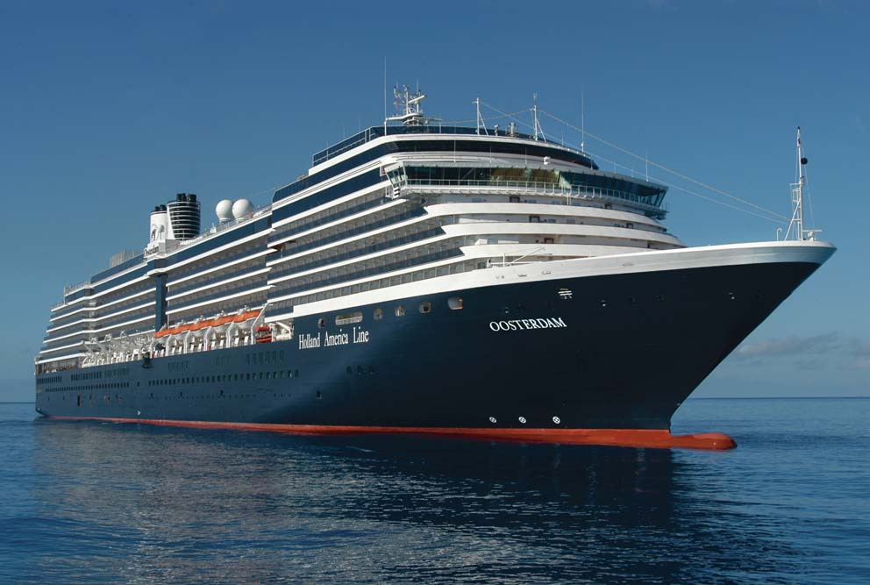
স্বাগতম

Slide 2
পরিচিতি
মোঃমোক্তার হোসেন মীর
ইন্সট্রাক্ট্রর (ওয়েল্ডিং)
টেকনিক্যাল স্কুল ও কলেজ মেহেরপুর

Slide 3
পাঠ পরিচিতি
নবম শ্রেনী
ওয়েল্ডিং এন্ড ফেব্রিকেশন -1
দ্বিতীয় অধ্যায়ঃওয়েল্ডিং পদ্ধতির পরিচয়।

Slide 4
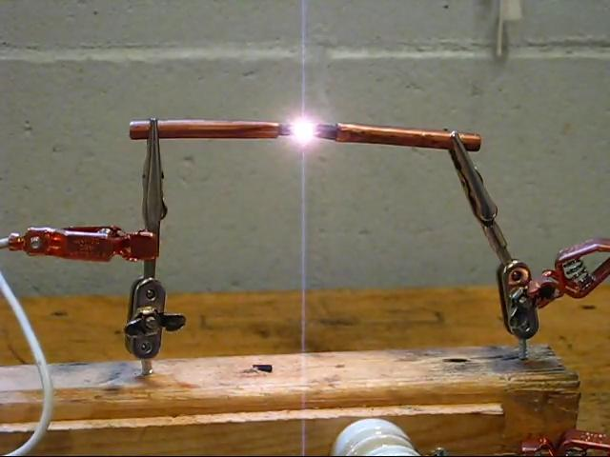

Slide 5


Slide 6
আর্ক

Slide 7
শিখনফল
১।আর্ক কি তা জানতে পারবে ।
২। আর্ক কিভাবে তৈরী হয় বলতে পারবে।
৩। আর্কের ব্যাবহার লিখতে পারবে।

Slide 8
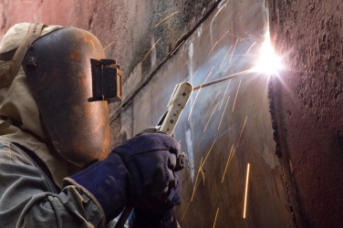

Slide 9
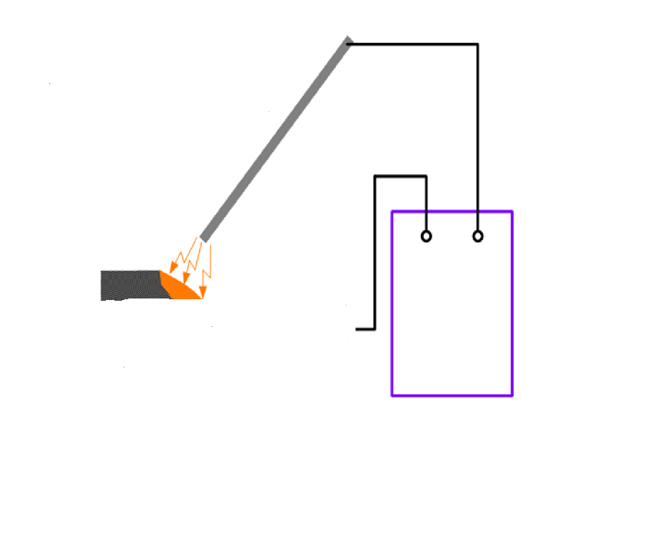
এখানে আর্ক তৈরী হয়

Slide 11
দলগতকাজ
আর্কের কয়েকটি কাজ লিখ।

Slide 12
মূল্যায়ন
১।আর্ক কি ?
২।আর্ক আমরা কেন তৈরী করব ?
3।আর্ক কোথায় ব্যাবহার হয়?

Slide 13
বাড়ির কাজ
১। আর্ক তৈরী করতে কি কি লাগে লিখে আন ।

Slide 14
ধন্যবাদ

Slide 15
5
8
9

Slide 16
